Slide 1
Проживаем самоизоляцию без стресса Рекомендации для родителей детей 5 – 7 лет
Подготовила: педагог-психолог высшей категории Сорока Наталья Анатольевна АНО СОШ «Ор Авнер»

Slide 2
Здравствуйте, уважаемые родители! Ситуация вокруг самоизоляции стала большим испытанием для всех. Некоторые взрослые люди переживают её достаточно остро. Стоит ли говорить, что детям ещё сложнее. Это связано с тем, что любая нестандартная ситуация требует мобилизации всех адаптационных возможностей. А у детей они сформированы недостаточно. Для первоклассников ситуация осложняется тем, что у ребят только прошла адаптация к школе, стабилизировалось эмоциональное состояние, сложилась учебная мотивация. Стресс проявляется в нескольких сферах: физической (на уровне организма), психологической (на уровне психики), социальной (на уровне контактов с окружающими). Всем нам нужно будет быть готовыми к тому, что после того, как дети вернутся в школу, у них может начаться процесс повторной адаптации.

Slide 3
Основное напряжение у детей и взрослых связано с тем, что достаточно резко изменился привычный уклад и ритм жизни. И чтобы помочь нашим деткам прожить непростые времена без сильного стресса важно постараться вернуть, по-возможности, привычные правила, традиции, ритуалы. Вместе с тем, привнести необходимые изменения, чтобы тренировать свои адаптационные возможности и возможности ваших детей.

Slide 4
Вот несколько простых рекомендаций, которые могут помочь:
Спокойствие и собранность!
Ваши раздражение, неуверенность, уныние быстро передаются вашему малышу. При этом так же быстро он воспринимает от вас уверенность и спокойствие. Чем делиться - решать вам.
Режим – наше всё!
Банально и скучно скажете вы, и будете не правы. Ведь именно стабильность удовлетворения основных (витальных) потребностей дают ощущение, что опасность можно контролировать и снимает базовое напряжение. Помните пословицу: война войной, а обед по расписанию.

Slide 5
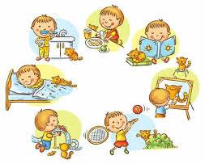
Хорошо, если режим дня будет немного отображать школьное расписание. Таким образом, мы поможем адаптироваться ребёнку после того, как можно будет посещать школу.
Его можно повесить на видное место и красиво оформить.
Режим дня может быть примерно следующий: 8.00 –подъем, гигиена, завтрак, разминка (3-4 упражнения); 10.00-12.00 – дистанционное обучение; 13.00-14.00 – обед;
14.00-15.00 – творчество; 15.00-16.00 – уроки; 16.00-18.00 – активные игры, поручения по дому; 19.00-20.00 – интеллектуальные игры, рисование, подготовка ко сну; 21.00 – сон.
Вместе с тем, режим дисциплинирует. А дисциплина – основа успеха, в том числе и успеха в освоении знаний и необходимых умений и навыков.

Slide 6
Правила – это важно! Раз изменилась ситуация, то изменились и правила. Так рассуждает ребёнок и проверяет границы дозволенного. Чтобы поведение ребёнка не сводило вас ума важно проговорить правила. Они могут быть простыми:- всему своё время;
- вместе работаем – вместе отдыхаем;
взрослый говорит – дети слышат и выполняют.
Главное проявлять настойчивость и последовательность в требованиях..

Slide 7
Дисциплина – основа самостоятельности. «Правила существуют, чтобы их нарушать». Порой дети руководствуются именно этим принципом. И всё время провоцируют нас, чтобы мы снова и снова напоминали правила. Отчасти это связано с желанием убедиться, что это действительно нужно соблюдать, а отчасти с недостаточно развитой волей. Поэтому сейчас важную роль играет родительский контроль.
Также необходимо сохранить учебную мотивацию. Для этого мы объясняем, как нам и ребёнку важно узнать что-то новое. Мы поощряем его полезную инициативу и отмечаем успехи.
Если же правило нарушено, то приемлемым наказанием может быть игнорирование ребёнка на 10-15 минут. Ограничения работать не будут. Мы и так все в ограничении. Так же мотивирующими факторами могут быть таймер, напоминающий что время на задание заканчивается, а так же возможность поиграть с родителями, если замечаний не будет.
.

Slide 8
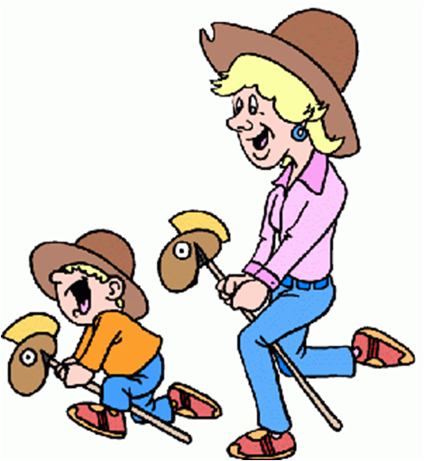
«Выпустить пар». Старайтесь с пониманием отнестись к проявлениям эмоций ребёнка. Напряжение может выходить в виде агрессии, истерики. А это значит, что должна быть возможность эмоциональной разрядки. В выходные дни или в несколько дней раз давайте время, чтобы ребёнок мог делать то, что хочет, но в пределах разумного. Вы предлагаете: ты можешь потанцевать, попеть, порисовать, попрыгать на одной ножке 30 минут. Так же можно всей семьёй заняться творчеством, устроить концерт или поставить домашний спектакль. Так же хорошей разрядкой может служить работа по хозяйству: вытереть пыль, помыть посуду, пропылесосить, накрыть на стол проч. Это ещё повод получить поощрение и почувствовать себя большим и значимым при поддержке с нашей стороны.

Slide 9
Позитив ньюз. Следите за нформационным потоком, который транслируется в вашем доме. Не обсуждайте при ребёнке новости из телевизора и интернета, а так же «взрослые» проблемы. Ведь дети не понимают смысла происходящего, «взрослых игр». При этом легко «заражается» тревогой (страхом), раз новости так тревожат родных и близких.
В присутствии детей только про совместные планы, успехи и радости. Берегите психологическое здоровье детей!

Slide 10
От друга к другу.
Если есть возможность, то в выходные можно связаться с друзьями ребёнка по школе, предварительно договорившись с их родителями. Подготовить и отправить видео через интернет для близких и родных.

Slide 11
Родители - перезагрузка.
В своём графике постарайтесь запланировать 15-20 минут для себя (хотя бы в два дня). В это время вы можете «побыть в покое». Вот для этого мы и составляли план на день, чтобы постараться рационально использовать время и ни про кого не забыть. А значит у вас появится возможность принять ванну, почитать, посмотреть видео – доставить себе удовольствие.

Slide 12
И главное общаясь, занимаясь с ребёнком старайтесь оставаться собранными, позитивными, творческими
«Всё проходит – и это пройдёт»! После карантина мы будем другими: сильными, с новым опытом, который сделает нашу жизнь лучше. Совсем как в истории, которую мы предлагаем ниже.

Slide 14
Готовы принять ваши предложения и пожелания. Обращайтесь за индивидуальными консультациями. Будем рады вам помочь! Спасибо за внимание!

